Slide 1
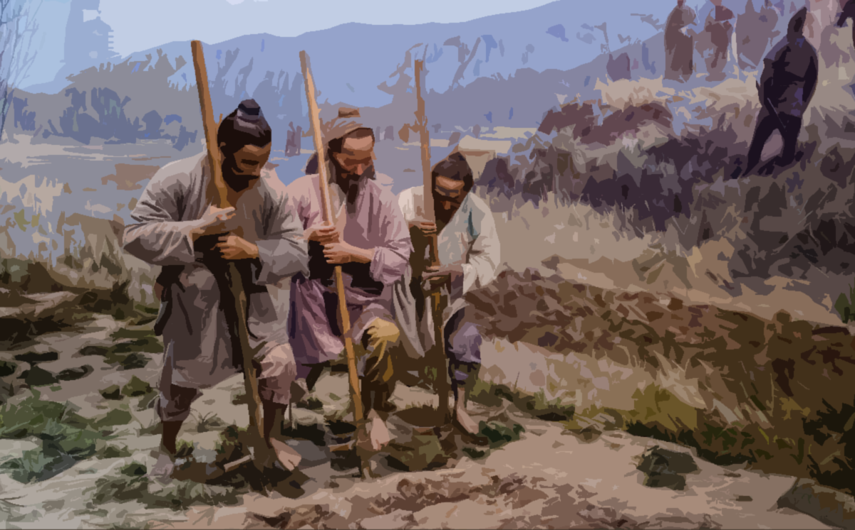
岳麓版 高中历史 必修（II） 第2课
中国古代的
土地制度
陕西师范大学
历史文化学院
李苏熠
课标要求：
(1)知道古代中国的土地制度
(2)了解古代中国农业经济的基本特点

Slide 2

土地是我国古代最基本的生产资料
土地制度，实质是土地所有制，即生产资料所有制
土地所有制是生产关系的主要方面，是古代经济关系的基础
土地制度——赋税制度——经济制度
①土地制度演化反映生产力水平发展
②土地制度对生产力的发展有反作用
③土地制度决定生产关系与阶级关系

Slide 3
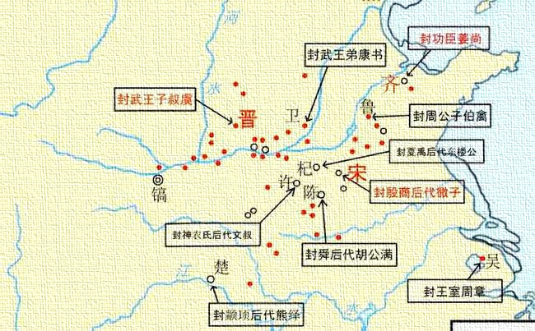
一、废井田，开阡陌
井田制缘何出现？因何终结？
井田制的主要特征有哪些？

Slide 4
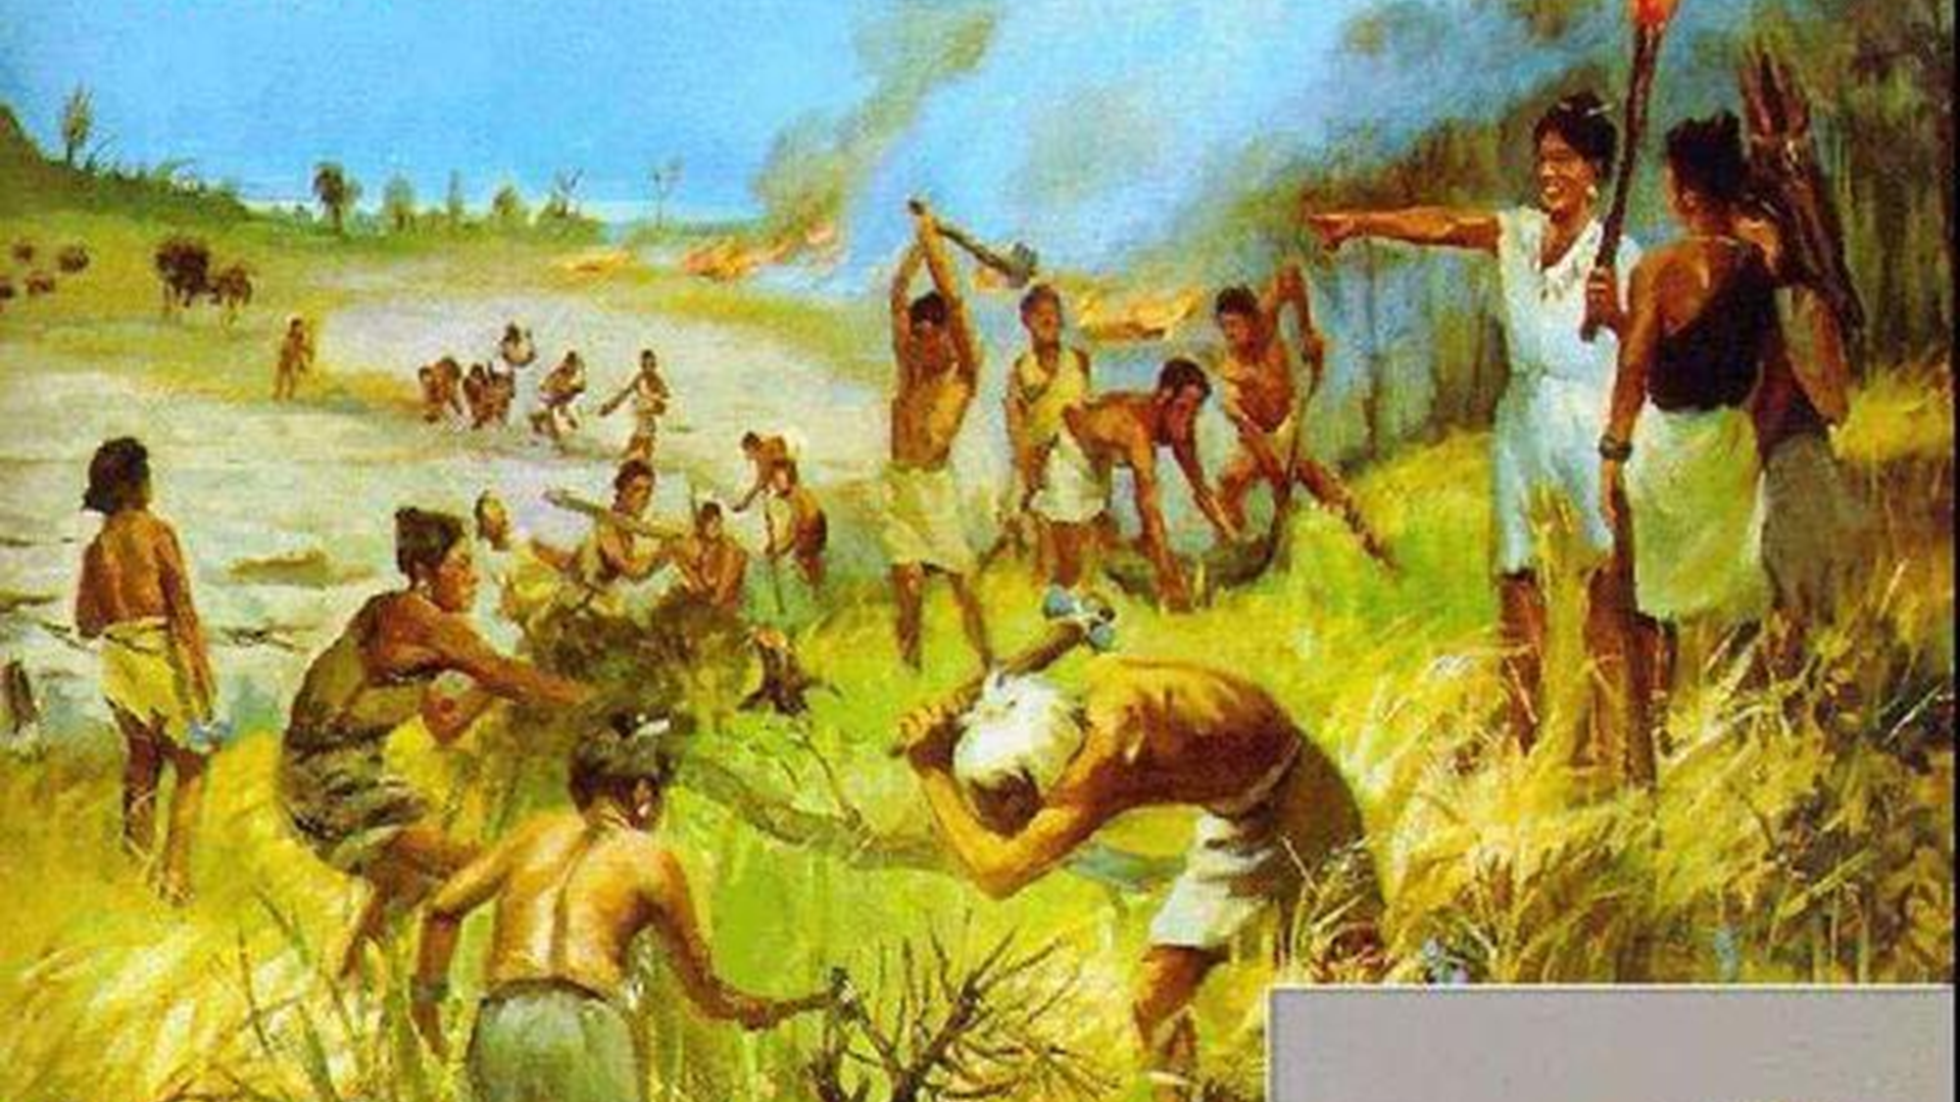
1.原始社会的土地公有制
如何理解原始社会的
土地公有制？
主要表现:
①氏族公有
②集体耕种
③平均分配
原始社会实行土地公有制的本质：
生产力水平低下

Slide 5
2.商周时期井田制的出现与发展
随着国家的出现，阶级的分化，在商周时期，原始社会的村社结构虽然保留，但土地公有制遭到破坏，井田制出现
井田的土地名义上为国家公有，由周王将全国土地层层分封给各级贵族。井田制中有“公田”和“私田”之分
“公田”实际上为贵族占有，“私田”是村社成员
的份田，只有使用权，
没有所有权

Slide 6
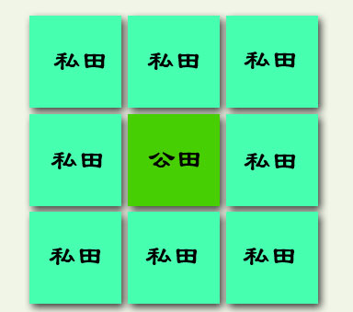
2.商周时期井田制的出现与发展
方里而井，井九百亩，其中为公田。八家皆私百亩，同养公田，公事毕，然后敢治私事。
——《孟子·滕文公下》
普天之下，莫非王土；率土之滨，莫非王臣。
——《诗经·小雅·北山》
井田中央一区为“公田”，由贵族占有；四周土地为“私田”，是分授给村社成员的份田，收获归己；“公田”由得到份田的村社成员集体耕种，收获物全部缴纳给贵族。
井田制的实质：名义上天子所有，实际上为贵族占有，
是以国有为名的贵族土地所有制

Slide 7

2.春秋战国时期井田制的崩溃与终结
春秋战国时期，人们掌握了冶炼铁的技术，铁农具逐渐代替了过去的石制、骨制等笨重易损的农具，由此出现了借助铁农具和牛力的农业耕作方式，这一变化大大提高了当时的农业生产效率
春秋时期，井田制开始走向崩溃。它一方面表现为大量“公田”被抛荒，另一方面则是部分“私田”逐渐成为使用者的私有土地。
随着土地私有现象的日益普遍，各诸侯国为刺激生产积极性、扩大剥削量，先后进行了税制改革。
井田制的瓦解的根本原因：铁农具与牛耕的使用（生产力的发展）
井田制的瓦解的直接原因：各国的税制改革

Slide 8
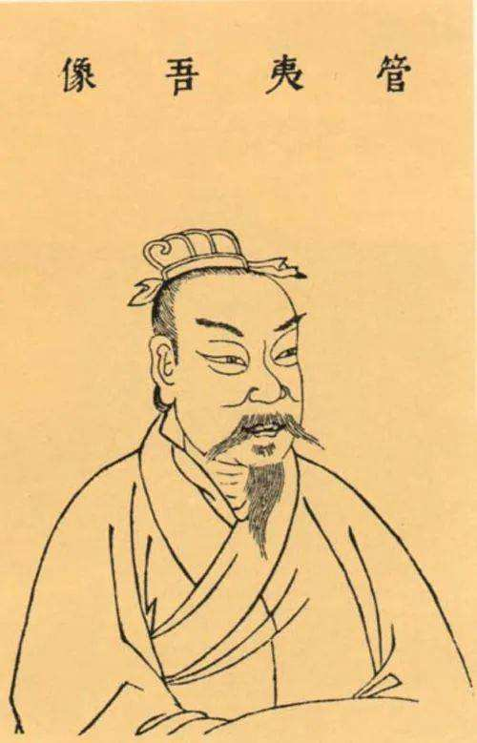
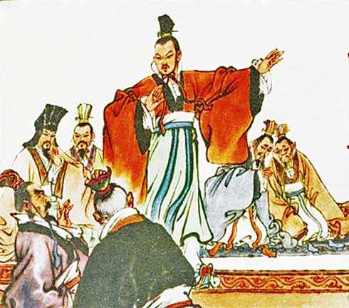
2.春秋战国时期井田制的崩溃与终结
税制改革首先发生在齐国。春秋前期，管仲采取“相地而衰征”的措施；公元前594年，鲁国实行“初税亩”，规定不论“公田”、“私田”，都按田亩实数收税。
晋、楚、郑等国也推行了类似的税制改革。这些改革实际上使土地私有合法化。
战国时期，商鞅在秦国大举变法。秦正式宣布“改帝王之制，除井田，民得卖买”，从法律上废除了井田制，对土地私有制给予全面的肯定。商鞅还实行“依军功行田宅”的制度，培植了一批新兴大土地所有者。
商鞅变法的实质：彻底废除井田制，使土地私有制合法化

Slide 9
一、废井田，开阡陌：从土地公有制、井田制到土地私有制的历史进程
1. 原始社会
——土地公有制
2. 商周时期
——井田制
(1)兴衰: 商代出现
—西周鼎盛
—春秋走向崩溃
—战国废除
(2)实质:
以国有为名的贵族土地所有制
(3)与分封制的关系：
经济基础——上层建筑
公田被抛荒
表现：
私田变私有
(4)走向崩溃
背景：
周王室衰微，兼并战争频繁
原因：
根本：
铁犁牛耕出现(生产力发展)
直接：
各国税制改革(生产关系调整)

Slide 10
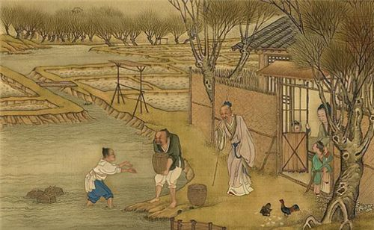
二、多种形式的土地私有制
土地私有制有哪些形式？分别有什么特征？
土地私有制经历了怎样的发展过程？

Slide 11
二、多种形式的土地私有制：土地私有的三种形式
封建社会土地私有制
君主私有土地
→ 收入用于君主的私人开支
此消彼长
同时并存
自耕农私有土地
国家税收的直接来源
地主私有土地
→ 占主导地位
君主私有土地是指由宫廷有关部门掌管的那部分土地，
其收入主要用于君主的私人开支
此外，除自耕农私有土地外，就是地主私有土地。自耕农在广义上说也是土地的主人，其与地主的区别在于他所有的土地规模只限于一家人自己耕种

Slide 12
二、多种形式的土地私有制：地主土地私有制
阅读课本第8页，标注并回答下列问题：
1.占主体地位的地主土地私有制的发展过程?
2.它的来源有哪些？
3.你认为它不断发展后，会导致什么情况出现？
过程：
战国→汉代→宋初→明清
宋：“田制不立”、“不抑兼并”
公田转化为私田
明清：土地私有制进一步发展
来源：
军功赏赐
土地买卖
含义：
土地向少数人高度集中的过程
方式：
买卖、抵押、赏赐、强占
导致：
土地兼并
根源：
土地私有，准许买卖
影响：
地主扩大地产的主要途径；
影响国家财政收入，引起社会动荡。

Slide 13
二、多种形式的土地私有制：土地兼并
进入汉代，土地买卖成为地主扩大地产的主要途径。刘邦的相国萧何曾贱价强买民田数千顷。到武帝时土地兼并的现象愈演愈烈，有人提出限制过度占田的主张，但毫无效果。
今农夫五口之家，其服役者不下二人，其能耕者不过百亩，百亩之收不过百石。……古者税民不过什一……除井田，民得买卖。富者连阡陌，贫者无立锥之地。……故贫民常衣牛马之衣，而食犬彘之食。
──《汉书•食货志》
土地兼并造成的危害与结果：
①贫富分化激化阶级矛盾，社会动荡不安；
②商业资本购买地产，阻碍资本主义萌芽发展；
③国家财政收入减少；
④租佃关系出现并逐渐普及。

Slide 14
二、多种形式的土地私有制：均田制
土地兼并严重影响了国家的赋税收入，引起社会动荡不安。统治者常采取“均田”、“限田”的措施，限制土地的高度集中，保护自耕农经济。
男子授露田40亩、桑田20亩；妇女授露田20亩，不授桑田。死亡者或年满70岁后免课者，露田归还国家。桑田为世业，身死不还官，桑田须种一定数量的桑、榆、枣树等。不适合桑蚕的地方，改授麻田，男子10亩、女子5亩。露田、麻田均不得买卖，桑田也限制买卖。
——《魏书》卷一百一十译编
特点: 1.农民只有使用权；2.农民要服徭役和兵役。
影响: 一定程度抑制了土地兼并，增加了国家的财政收入，
促进了经济的发展。
实质：封建土地国有制。
局限：没有触及封建土地私有制，不可能抑制土地兼并。

Slide 15
二、多种形式的土地私有制：土地兼并的表现
时间 | 占地者 | 地点 | 占地面积
万历十七年 | 潞王朱翊镠 | 湖广 | 40000顷
万历年间 | 董其昌 | 松江 | 10000顷
天启元年 | 奉官张清 | 陕西 | 10000顷
天启七年 | 瑞王朱常浩 | 陕豫晋川 | 30000顷
嘉靖末年 | 徐阶 | 松江 | 数十万亩
明后期部分勋戚、官员占地一览表——黄冕堂《明史管见》
宋初“田制不立”，“不抑兼并”，使两极分化更为激烈。到明清时期，商品货币经济繁荣，通过土地买卖广占田土的现象日益普遍，土地私有制进一步发展。
Notes:
宋初“田制不立”，“不抑兼并”，使两极分化更为激烈。到明清时期，商品货币经济繁荣，通过土地买卖广占田·土的现象日益普遍，土地私有制进一步发展。

Slide 16

三、租佃关系日趋普遍化
什么是租佃关系？
佃户与地主之间的关系经历了怎样的变化？

Slide 17
租佃关系：土地私有制下的经营方式
地主把土地出租给别人耕种，收取地租作为收益，称为租佃土地经营方式。地主与佃农之间形成了租佃关系
租佃关系的发展历程：
①战国：租佃方式产生；
②汉代：“或耕豪民之田，见税什伍” 比较普遍
③宋代：成为仅次于自耕农形式的重要经营方式；
④明清：租佃制普及全国。

Slide 18
三、租佃关系日趋普遍化：特点
地主和佃农按一定比例分取农产品，称分成租。一般对半分成，地主供给农具、耕牛和较多的生活资料，获取产品的分成比例高达六四、七三甚至八二。定额租制则事先规定，佃农不论丰歉，每年交足固定租额后余皆归己，地主不再干预生产活动。佃农因此拥有更多自由，提高了生产积极性。
性质: 剥削与被剥削
原因：土地兼并；生产力发展；租地利高；人口增加；人多地少
方式：订立契约，地租以实物为主(分成租、定额租、永佃制)
影响：
积极：佃农对地主和国家的人身依附关系相对减弱，生产积极性提高，有利于农业和商品经济的发展。
消极：地主的地租剥削较重，不利于社会稳定。
Notes:
地主和佃农按一定比例分取农产品，称分成租。一般对半分成，地主供给农具、耕牛和较多的生活资料，获取产品的分成比例高达六四、七三甚至八二。定额租制则事先规定，佃农不论丰歉，每年交足固定租额后余皆归己，地主不再干预生产活动。佃农因此拥有更多自由，提高了生产积极性。

Slide 19
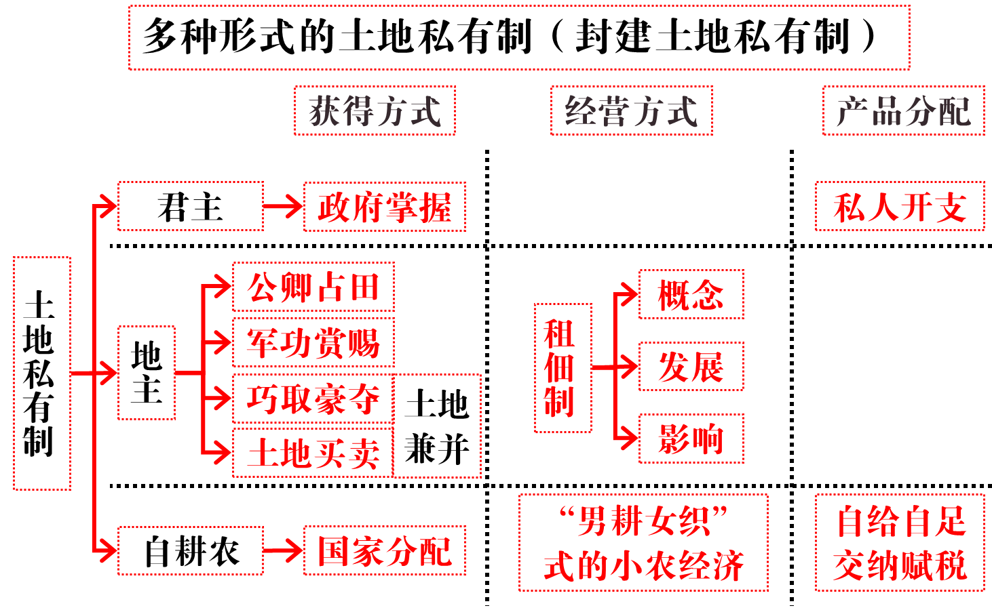
小结：
Notes:
地主和佃农按一定比例分取农产品，称分成租。一般对半分成，地主供给农具、耕牛和较多的生活资料，获取产品的分成比例高达六四、七三甚至八二。定额租制则事先规定，佃农不论丰歉，每年交足固定租额后余皆归己，地主不再干预生产活动。佃农因此拥有更多自由，提高了生产积极性。

Slide 20
来点题：
1.下列能反映秦汉时期已经出现租佃关系的是( )
A. “为田开阡陌封疆”。
B. “或耕豪民之田，见税什五”。
C. “不抑兼并”。
D. “上米贸银，别以下中者抵租”。
Notes:
地主和佃农按一定比例分取农产品，称分成租。一般对半分成，地主供给农具、耕牛和较多的生活资料，获取产品的分成比例高达六四、七三甚至八二。定额租制则事先规定，佃农不论丰歉，每年交足固定租额后余皆归己，地主不再干预生产活动。佃农因此拥有更多自由，提高了生产积极性。

Slide 21
来点题：
2.中国古谚“千年田，八百主”，造成这种现象主要原因是
A. 土地私有合法化
B. 商品经济的发展
C. 土地买卖频繁
D. 封建经济的发展
Notes:
地主和佃农按一定比例分取农产品，称分成租。一般对半分成，地主供给农具、耕牛和较多的生活资料，获取产品的分成比例高达六四、七三甚至八二。定额租制则事先规定，佃农不论丰歉，每年交足固定租额后余皆归己，地主不再干预生产活动。佃农因此拥有更多自由，提高了生产积极性。

Slide 22
来点题：
3.明朝后期，土地高度集中，太湖流域90%的土地都在官僚和地主手中，造成这一现象根本上是因为（ ）
A. 太湖流域是农业中心
B. 统治者“不抑兼并”
C. 明朝中后期政治腐败
D. 土地私有制的发展
Notes:
地主和佃农按一定比例分取农产品，称分成租。一般对半分成，地主供给农具、耕牛和较多的生活资料，获取产品的分成比例高达六四、七三甚至八二。定额租制则事先规定，佃农不论丰歉，每年交足固定租额后余皆归己，地主不再干预生产活动。佃农因此拥有更多自由，提高了生产积极性。

Slide 23
来点题：
4.北宋前期，统治者认为：“富室田连阡陌，为国守财尔！缓急盗贼窃发，边境扰动，兼并之财，乐于输纳，皆我之物。”这表明北宋政府( )
A. 采取抑制土地兼并，重农抑商的政策
B. 减轻农民负担，限制大地主特权
C. 纵容土地兼并以便筹集军费
D. 力图搜刮百姓充实国库
Notes:
地主和佃农按一定比例分取农产品，称分成租。一般对半分成，地主供给农具、耕牛和较多的生活资料，获取产品的分成比例高达六四、七三甚至八二。定额租制则事先规定，佃农不论丰歉，每年交足固定租额后余皆归己，地主不再干预生产活动。佃农因此拥有更多自由，提高了生产积极性。

Slide 24
来点题：
5.唐后期至宋代，封建地主土地私有制进一步发展，土地兼并和土地买卖频繁。南宋叶适记载说：“民自以私相贸易，而官反为之司契券而取其直。”材料主要反映了( )
A. 宋代租佃关系的进一步发展
B. 佃农之间土地买卖频繁
C. 地权所有者在土地买卖中获利
D. 政府维护地权流转
Notes:
地主和佃农按一定比例分取农产品，称分成租。一般对半分成，地主供给农具、耕牛和较多的生活资料，获取产品的分成比例高达六四、七三甚至八二。定额租制则事先规定，佃农不论丰歉，每年交足固定租额后余皆归己，地主不再干预生产活动。佃农因此拥有更多自由，提高了生产积极性。

Slide 25
岳麓版 高中历史 必修（II） 第2课
谢谢
大家
陕西师范大学
历史文化学院
李苏熠
课标要求：
(1)知道古代中国的土地制度
(2)了解古代中国农业经济的基本特点

